Slide 1

NIS2, RGPD et IA Act : protéger, innover, rester compétitif
Les réglementations européennes transforment en profondeur le tissu économique et imposent une nouvelle gouvernance intégrée alliant sécurité, données et intelligence artificielle. Cette session démontre comment transformer ces obligations légales en avantages stratégiques pour protéger votre organisation tout en stimulant l'innovation.

Slide 2

Un monde numérique en mutation profonde
Un contexte qui impose l'action
Le paysage numérique connaît des bouleversements sans précédent qui redéfinissent les règles du jeu économique. Les indicateurs sont sans appel et imposent une réponse réglementaire forte.
+300%
2x
Cyberattaques
Adoption IA
Augmentation en 4 ans
Plus rapide que le smartphone
Face à cette instabilité croissante, l'Europe construit un cadre juridique cohérent pour éviter le chaos numérique et protéger son écosystème économique.

Slide 3
Cas #1 : Des milliers de Porsche immobilisées en Russie
Quand la dépendance numérique paralyse un produit physique
En Décembre 2025, des centaines de véhicules Porsche en Russie ont été immobilisées suite à une panne du système de sécurité par satellite VTS (Vehicle Tracking System). Impossible de se connecter aux serveurs européens, mises à jour désactivées, fonctions critiques inopérantes. Ce cas illustre parfaitement la réalité des produits connectés modernes.
Règlement sanctions UE
UNECE WP.29 - CMS
Cyber Resilience Act
Interdiction de fournir support technique et mises à jour logicielles dans les pays sanctionnés
Obligation de protéger l'intégrité des communications et des mises à jour des véhicules connectés ainsi que la conduite autonome
Sécurisation obligatoire des composants numériques (Logiciels, IOT, équipements critiques)
Message stratégique : Un produit numérique moderne dépend intégralement de serveurs distants, de mises à jour continues et d'une cybersécurité irréprochable. Sans gouvernance appropriée, il devient inutilisable.

Slide 4

Analyse : La cybersécurité devient une fonction vitale
Transformation produit
Sécurité vitale
Une voiture n'est plus un objet mécanique mais un système numérique connecté avec des dizaines d'ECU et une connexion permanente au cloud.
La cybersécurité passe du statut de "nice to have" à celui de fonction critique au même titre que les freins ou la direction.
Standard mondial
Les réglementations européennes créent un standard global : sans conformité, le produit cesse de fonctionner.
Cette évolution redéfinit les responsabilités des constructeurs et impose une gouvernance de la sécurité dès la conception. Les pays qui ne respectent pas les exigences européennes se retrouvent mécaniquement exclus, transformant la conformité en barrière d'entrée commerciale.

Slide 5
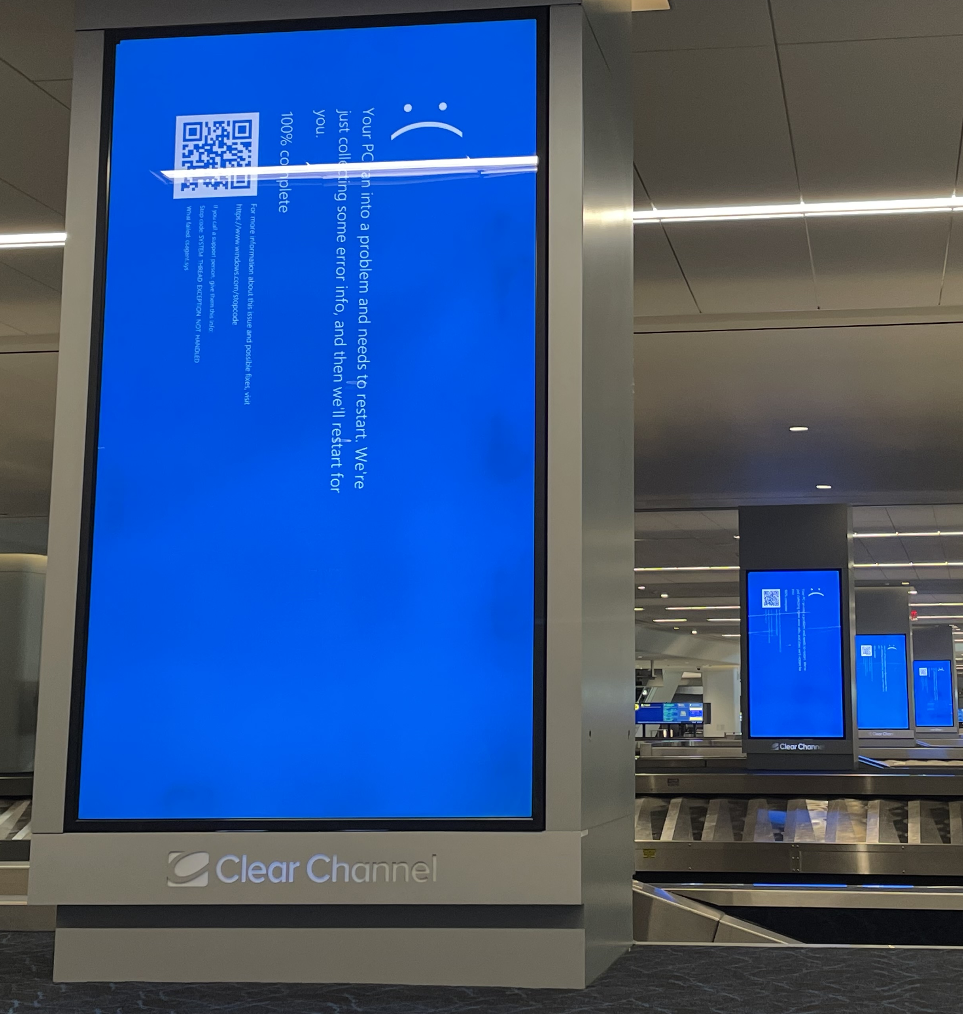

Cas #2 : La panne mondiale CrowdStrike
19 juillet 2024 : un fournisseur unique paralyse la planète
Une mise à jour défectueuse d'un agent de sécurité Microsoft/CrowdStrike provoque une paralysie sans précédent touchant simultanément :
1
NIS2 - Résilience
Obligations de continuité et tests obligatoires avant déploiement
2
Compagnies aériennes mondiales
NIS2 - Supply Chain
Établissements hospitaliers
Gestion rigoureuse des risques liés aux fournisseurs critiques
Institutions bancaires
Services administratifs critiques
3
DORA
Résilience opérationnelle numérique pour le secteur financier
Impact réglementaire : Cet incident démontre l'absolue nécessité d'exiger des tests rigoureux avant tout déploiement, d'analyser la criticité de chaque prestataire et de préparer des plans de continuité robustes en cas de défaillance IT externe.

Slide 6




L'Europe impose la vigilance fournisseur
Audit obligatoire
NIS2 crée une obligation légale d'auditer en profondeur tous les sous-traitants critiques et d'évaluer leur niveau de sécurité
Responsabilité managériale
Le management porte désormais une responsabilité personnelle directe en cas de négligence dans la gestion des risques fournisseurs
Continuité garantie
Obligation légale de maintenir la continuité de service même lors d'incidents externes majeurs chez les prestataires
La directive NIS2 marque un tournant décisif : elle transforme la gestion du risque supply-chain d'une bonne pratique optionnelle en obligation juridique contraignante avec sanctions à la clé.

Slide 7



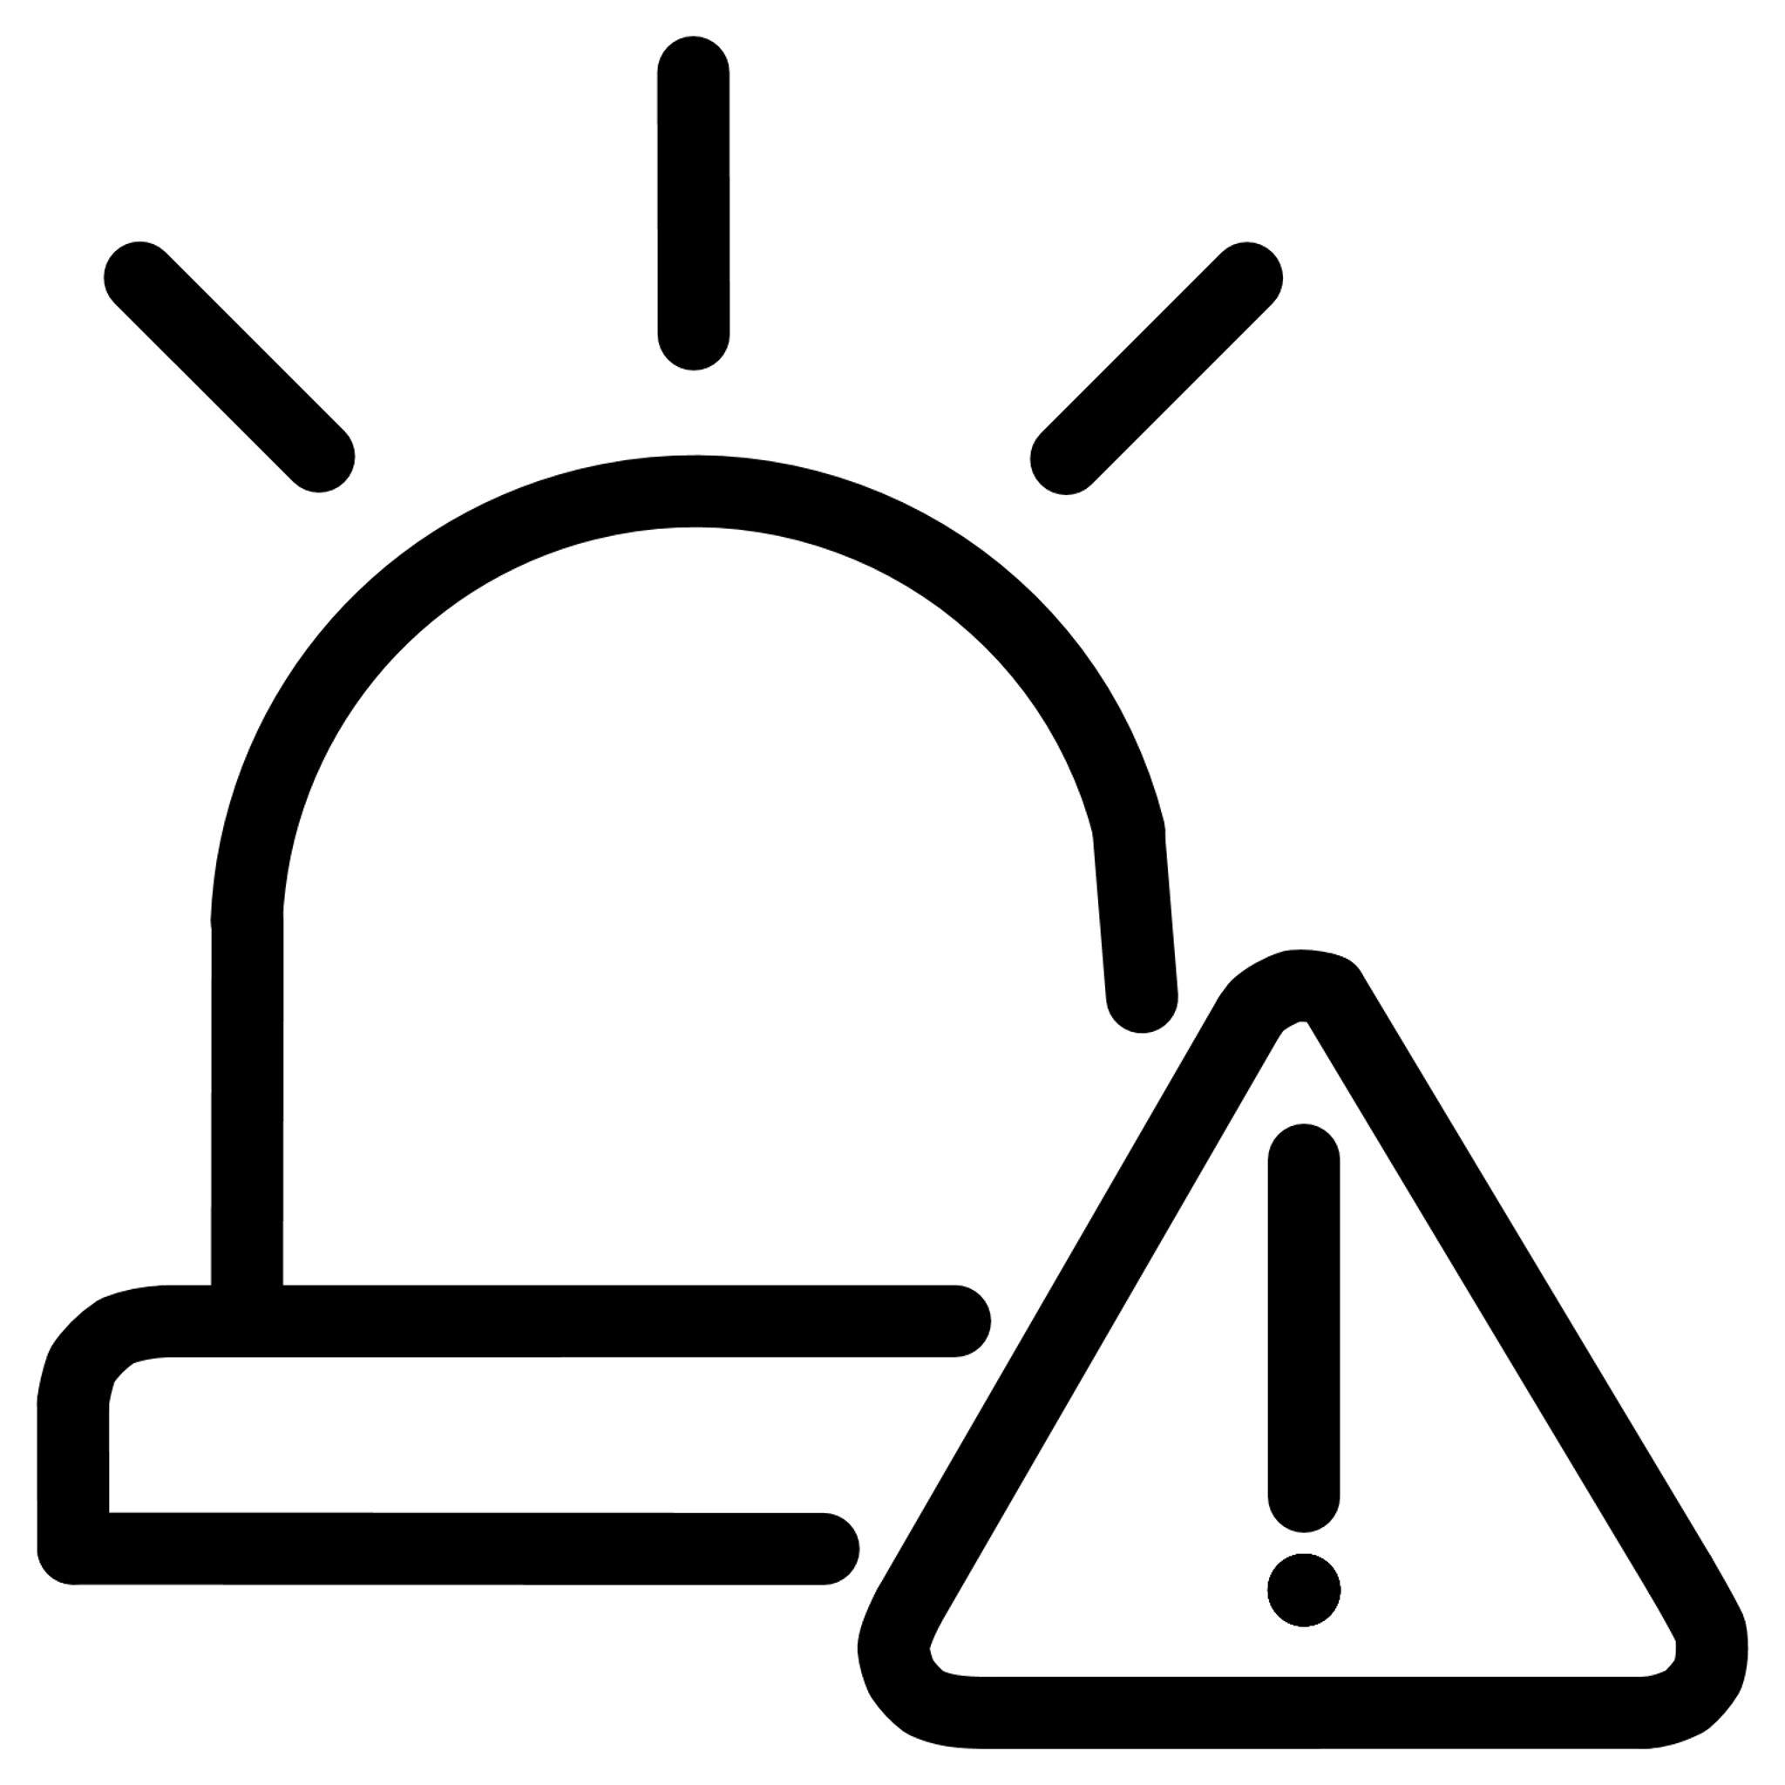
Cas #3 : Hôpitaux français paralysés
2023-2024 : Des cyberattaques qui mettent des vies en danger
Plusieurs établissements hospitaliers majeurs (Versailles, Brest, Arles, Arlon, Libramont, Herstal) deviennent totalement incapables d'opérer suite à des cyberattaques sophistiquées. Les conséquences sont dramatiques :
Interventions chirurgicales reportées pendant des semaines
Services d'urgences fonctionnant en mode dégradé
Données patients compromises et potentiellement exposées
Transferts d'urgence vers d'autres établissements saturés
L'hôpital de Versailles a mis plus d'un an à retrouver un fonctionnement normal après
l'attaque.
NIS2
ISO 22301
Sécurisation obligatoire des services essentiels
Standard de continuité d'activité
RGPD
Notification sous 72h des violations
Ces incidents démontrent que la résilience n'est plus un concept IT abstrait mais une obligation légale vitale pour protéger les citoyens et maintenir les services critiques.

Slide 8


Continuité d'activité = obligation juridique
01
02
Exercices de crise obligatoires
Plans de reprise documentés
NIS2 impose la réalisation régulière d'exercices de simulation de crise pour tester la réactivité et l'efficacité des processus
Les plans de reprise d'activité (PRA) et de continuité (PCA) deviennent des obligations légales formelles avec documentation exhaustive
03
Responsabilité COMEX
Le comité exécutif porte la responsabilité directe et personnelle de la préparation et de l'efficacité de ces dispositifs
Conséquence pratique : Les dirigeants ne peuvent plus déléguer entièrement ces sujets aux équipes techniques. Ils doivent comprendre, valider et superviser activement la stratégie de résilience de leur organisation.

Slide 9

Cas #4 : IA non maîtrisée = risque juridique majeur
Enquêtes CNIL sur l'usage professionnel des IA génératives
De nombreuses organisations utilisent ChatGPT et autres IA génératives sans aucun contrôle, créant des risques massifs de fuite de données personnelles et confidentielles. La CNIL multiplie les contrôles et les mises en garde.
RGPD
Base légale, minimisation des données, DPIA obligatoires, mesures de sécurité adaptées
IA Act
Transparence sur l'utilisation, gouvernance des systèmes, gestion rigoureuse des risques
Les bénéfices sont indéniables : gains de productivité, amélioration de la qualité, accélération des processus. Mais sans cadre de gouvernance strict, ces outils exposent l'entreprise à des sanctions potentiellement dévastatrices et à des pertes de données irréversibles.
Enjeu stratégique : Encadrer les usages IA internes, éviter les fuites par inadvertance,
préparer la conformité à l'IA Act qui s'appliquera progressivement entre 2025 et 2026.

Slide 10

Cas #5 : Deepfake et manipulation démocratique
Slovaquie, septembre 2023 : l'IA au service de la désinformation
La veille d'élections législatives cruciales, un deepfake audio ultra-réaliste est diffusé massivement sur les réseaux sociaux. Il met en scène un candidat majeur tenant des propos qu'il n'a jamais tenus. L'impact est immédiat et potentiellement décisif sur les résultats.
J-1
J+7
Diffusion virale du deepfake
Confirmation de la manipulation
1
2
3
Jour J
Vote sans possibilité de rectification
Cadre juridique européen
Objectifs protecteurs
IA Act : interdiction stricte des IA manipulatoires et obligation de transparence sur les contenus générés
Préserver l'intégrité des processus démocratiques
Exiger la traçabilité des contenus synthétiques
Digital Services Act : lutte active contre les contenus illicites et obligation de modération rapide
Responsabiliser les plateformes de diffusion
Leçon clé : L'IA Act n'est pas une simple réglementation technique. C'est un cadre de protection sociétale fondamental qui dépasse largement le périmètre de l'entreprise.

Slide 11





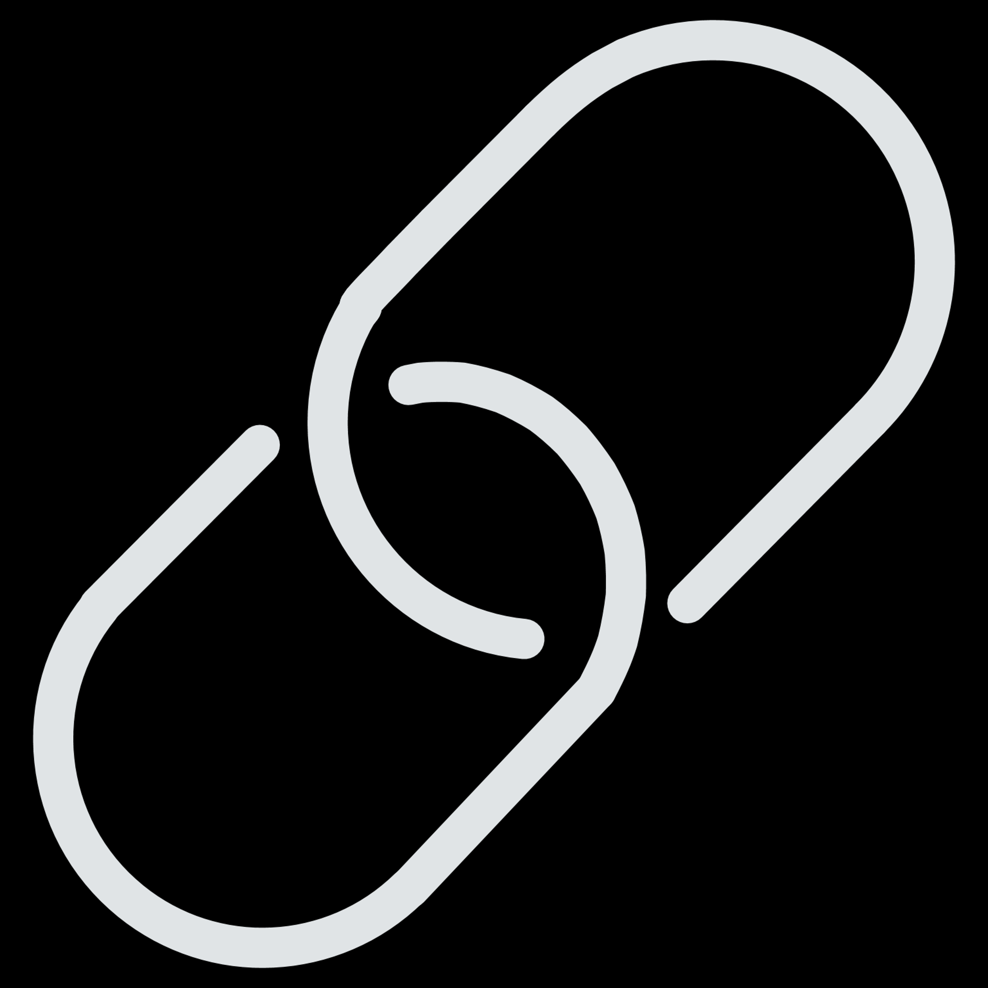
Synthèse : Des risques systémiques convergents
Un constat commun à tous ces incidents
Complexité croissante
Produits et services de plus en plus sophistiqués et opaques
Dépendances extrêmes
Interconnexions numériques critiques impossibles à éliminer
Risques transversaux
Tech, données, IA, fournisseurs, gouvernance intimement liés
Conclusion logique incontournable
Face à ces défis systémiques, il devient impératif de mettre en place une gouvernance intégrée et coordonnée associant étroitement DPO, CISO et Responsable IA. Le cloisonnement traditionnel n'est plus tenable.

Slide 12




La réponse : gouvernance intégrée à 3 piliers
DPO - Data Protection Officer
CISO - Chief Information Security Officer
Garant de la conformité RGPD, des droits des personnes et de la licéité des traitements de données
Responsable de la cybersécurité, de la résilience des systèmes et de la continuité d'activité
Responsable IA
Superviseur de la transparence algorithmique, de l'éthique et de la gestion des risques IA
Avantages stratégiques décisifs
Décisions rapides et cohérentes grâce à une vision unifiée des enjeux
Confiance renforcée auprès des clients, partenaires et autorités
Réduction drastique des risques par anticipation et coordination
Avantage compétitif durable par la maîtrise réglementaire

Slide 13
NIS2 : Les obligations concrètes
Directive sur la sécurité des réseaux et des systèmes d'information
Discipline opérationnelle
Processus rigoureux et documentation exhaustive
Article 21
1
Mise en œuvre de mesures techniques et organisationnelles appropriées pour gérer les risques de sécurité
Continuité garantie
Article 23
Plans testés et dispositifs de secours opérationnels
2
Notification obligatoire des incidents significatifs sous 24 heures aux autorités compétentes
Gouvernance
Maîtrise fournisseurs
3
Implication directe et supervision active du conseil d'administration et de la direction générale
Audit et supervision de toute la chaîne d'approvisionnement

Slide 14
RGPD : Cadre pour l'innovation responsable
Règlement Général sur la Protection des Données
Article 5 : Minimisation
Article 25 : Privacy by Design
Article 35 : DPIA
Collecte limitée aux données strictement nécessaires à la finalité poursuivie, réduisant ainsi l'exposition aux risques
Intégration de la protection des données dès la conception des produits et services, pas en complément ultérieur
Analyse d'impact obligatoire pour les traitements à risques élevés, permettant l'anticipation et l'atténuation
Maîtrise des données
Sécurité juridique
Innovation contrôlée
Contrôle total du cycle de vie des informations personnelles
Base solide pour tous les projets numériques et IA
Cadre permettant l'expérimentation en toute conformité

Slide 15




Conformité : accélérateur stratégique, pas frein
L'Europe bâtit votre avantage concurrentiel
Les réglementations européennes NIS2, RGPD et IA Act ne constituent pas des obstacles bureaucratiques ralentissant l'innovation. Elles créent au contraire un environnement économique où seules les organisations véritablement résilientes, sécurisées et matures peuvent prospérer durablement.
Préparation IA Act
Gouvernance intégrée
Anticiper l'application progressive des obligations entre 2025 et 2027
Construire une coordination efficace DPO-CISO-Responsable IA au niveau exécutif
Cartographie fournisseurs
Renforcement résilience
Identifier et superviser tous les prestataires critiques de votre écosystème
Déployer des plans de continuité robustes et régulièrement testés
Julien Winkin – CEO Luxgap
« Les entreprises qui intègrent ces exigences dès maintenant ne se contentent pas d'éviter les sanctions. Elles construisent un avantage compétitif durable basé sur la confiance, la résilience et la capacité à innover en toute sécurité. »

